Slide 1
왜 시뮬레이션인가
스마트 교통물류 · 2026-2
1주차 화요일
교재 1장
여지호 · 가천대학교 스마트시티학과
2026년 9월 1일 (화)

Slide 2
강의 목차
교재 1장
01 | 도입과 학습 목표 | 1.1 하남시 심야 버스 20대 · 1.2 학습 목표 · 1.3 교재와 실습을 여는 곳
02 | 교재 1.1 좋은 모빌리티 시스템 | 2.1 관점에 따라 갈리는 좋음
03 | 교재 1.2 시뮬레이션이 필요한 이유 | 3.1 한 달 운영으로 얻는 것 · 3.2 도구별 기본 단위와 적용 범위 · 3.3 이 책 모형의 범위와 재료
04 | 교재 1.3 답 다음에 오는 질문 | 4.1 평균 4.1분 뒤의 분포 · 4.2 차량 80대 중 태운 차 10대
05 | 교재 1.4 시뮬레이터의 구조 | 5.1 시뮬레이터의 네 단계 · 5.2 구성요소와 대응하는 장
06 | 정리와 연습 | 6.1 오늘의 정리 · 6.2 연습과 다음 장
Notes:
목차는 표입니다. 섹션 수가 바뀌면 행을 삽입/삭제하세요.

Slide 3
도입과 학습 목표
01
1.1 하남시 심야 버스 20대
1.2 학습 목표
1.3 교재와 실습을 여는 곳

Slide 4
1.1 하남시 심야 버스 20대
1. 도입과 학습 목표
수요응답형 버스 20대 운행 시 결정 사항
  차고지별 배치 대수
  호출 중복 시 배차 순서
배치와 배차 규칙에 따른 승객 대기시간 변화
이 장의 범위: 운행 전에 운영안을 비교하는 방법
Notes:
교재 1장 도입부. 20대를 실제로 굴리기 전에 운영안을 어떻게 비교할 수 있는지 묻고 시작한다. 답은 같은 시간대의 운영 조건만 바꿔 다시 계산하는 것이다.

Slide 5
1.2 학습 목표
1. 도입과 학습 목표
시뮬레이션과 실제 운영의 차이 — 한 문장으로 설명
VISSIM·SUMO와 이 책 시뮬레이터의 차이
0장 결과에서 차량 감축 가능성 질문 도출
시뮬레이터의 네 단계와 각 장의 관계
Notes:
교재 1장 학습 목표와 같다. 네 가지에 각각 답이 나왔는지 마지막 정리 슬라이드에서 확인한다.

Slide 6
1.3 교재와 실습을 여는 곳
1. 도입과 학습 목표
저장소: github.com/jihoyeo/mobility-simulation-book — blob/main 아래 경로
노트북 실행: jupyter lab labs/ch01_why.ipynb
진행 순서: 슬라이드 개요 → 교재 본문 → 실습 노트북
표 1. 오늘 여는 파일과 경로
자료 | 경로
교재 원고 | ko/ch01_why.md
실습 노트북 | labs/ch01_why.ipynb
Notes:
슬라이드는 개요만 다룬다. 세부 내용과 코드는 교재 원고와 실습 노트북에서 확인한다. 교재 저장소는 비공개이므로 초대받은 계정으로 로그인한 상태여야 주소가 열린다.

Slide 7
교재 1.1 좋은 모빌리티 시스템
02
2.1 관점에 따라 갈리는 좋음

Slide 8
2.1 관점에 따라 갈리는 좋음
2. 교재 1.1 좋은 모빌리티 시스템
대상: 사람과 물건의 이동에 쓰는 수단과 운영 체계
  지하철·버스·택시·자전거·도보
충돌: 증차 → 대기 감소, 빈 차 증가
비교 방법: 증차 10대 시 대기시간과 빈 차량 수를 함께 계산
표 2. 세 관점이 바라는 것과 그것을 측정하는 지표
관점 | 바라는 것 | 지표
승객 | 짧은 대기·통행시간 | 대기시간, 통행시간
운영자 | 차량 가동 극대화 | 차량당 승객 수, 가동률
도시 | 혼잡·배기가스 감소 | 총 주행거리, 공차 거리
Notes:
12장에서 승객·운영자·도시 세 관점의 지표를 계산한다. 이 과목이 만드는 것은 결국 이 표의 오른쪽 열에 들어갈 숫자다.

Slide 9
교재 1.2 시뮬레이션이 필요한 이유
03
3.1 한 달 운영으로 얻는 것
3.2 도구별 기본 단위와 적용 범위
3.3 이 책 모형의 범위와 재료

Slide 10
3.1 한 달 운영으로 얻는 것
3. 교재 1.2 시뮬레이션이 필요한 이유
실제 20대 한 달 운영 → 20대와 선택한 배차 규칙의 기록 하나
그 기록으로 답하기 어려운 질문
  10대였을 때의 대기시간
  차고지 2곳 분산 배치
대안 비교 조건: 같은 기간을 조건만 바꿔 재관찰 — 실제 도시에서 불가
시뮬레이션: 반복 관찰을 계산으로 대체 — 1분 간격 진행
Notes:
차량 위치와 승객 상태를 1분 간격으로 기록한다. 차량 수만 20대에서 10대로 바꿔 다시 실행하면 같은 수요와 같은 도로망에서 두 운영안의 대기시간을 비교할 수 있다. 비교 결과는 모형에 넣은 수요와 통행시간을 전제로 한다. 호출 시각이나 통행시간이 실제와 다르면 대기시간도 달라진다. 8장에서 수요를 만들고 9장에서 통행시간 모형을 점검한다.

Slide 11
3.2 도구별 기본 단위와 적용 범위
3. 교재 1.2 시뮬레이션이 필요한 이유
도구 선택 기준: 분석할 질문과 필요한 해상도
미시 교통류 시뮬레이터: 차간거리·차로 변경을 시간 단위로 계산
상용 도구 → 배차 과정을 코드로 구현하는 실습에는 부적합
SUMO: TraCI로 실행 중 차량 제어, 수요응답 모의도 가능
표 3. 세 도구의 기본 단위와 분석에 적합한 질문
도구 | 기본 단위 | 공간 범위 | 적합한 질문
VISSIM·AIMSUN (상용) | 차로 위 차량, 초 | 교차로~구역 | 신호 5초 증가 시 대기행렬
SUMO (오픈소스) | 차로 위 차량, 초 | 구역~도시 | 위와 동일 + 파이썬 제어
이 책 (직접 작성) | 노드 위 차량, 분 | 도시 전체 | 차량 40대 감축 시 대기시간
Notes:
VISSIM 화면은 교재 그림으로 함께 본다. 화면 전체가 교차로 하나이고 차량마다 차로 위 위치를 계산한다. 세밀하게 계산할수록 입력 자료와 계산량이 함께 늘어난다. SUMO는 이 책의 질문에도 쓸 수 있지만 기본 모형은 여전히 차로 위에서 움직이는 차량이다.

Slide 12
3.3 이 책 모형의 범위와 재료
3. 교재 1.2 시뮬레이션이 필요한 이유
생략하는 것: 차로 안에서의 차량 움직임
기록하는 것: 차량이 몇 시 몇 분에 어느 노드에 있는지
  수강생이 배차 규칙을 코드로 바꿔 다시 실행
재료는 이미 공개
  도로망 OpenStreetMap (2장) · 최단경로 직접 구현 (3장) · 시간표 GTFS (5장)
새로 작성: 호출 발생, 배차, 차량 이동을 처리하는 코드
Notes:
직접 만든다고 해서 전부 새로 만드는 것은 아니다. 이 슬라이드가 학기 전체의 분담표에 해당한다.

Slide 13
교재 1.3 답 다음에 오는 질문
04
4.1 평균 4.1분 뒤의 분포
4.2 차량 80대 중 태운 차 10대

Slide 14
4.1 평균 4.1분 뒤의 분포
4. 교재 1.3 답 다음에 오는 질문
호출 990건 전부 배차 (서비스율 1.0)
평균 4.1분 — 오래 기다리지 않은 것으로 보이는 값
평균 하나로는 41분 기다린 승객이 보이지 않음
표 4. 하남시 18:00–24:00, 택시 80대 시뮬레이션의 대기시간
지표 | 값
평균 대기시간 | 4.1분
50% 분위 | 3분 이내
95% 분위 | 11분 초과
최댓값 | 41분
Notes:
교재 1.3에서 sim.passengers의 대기시간 분위수를 직접 뽑는다. 평균과 분포를 함께 보는 습관이 이 과목 전체에 걸쳐 반복된다.

Slide 15
4.2 차량 80대 중 태운 차 10대
4. 교재 1.3 답 다음에 오는 질문
시간대별 차량 상태 평균
  승객 태운 차 10대 · 빈 차 31대
다음 질문: 차량 절반 감축 시 평균 대기시간과 장시간 대기 승객 수
함께 볼 것: 990건 중 배차되지 못한 호출의 발생 여부
Notes:
이 질문에 답하려면 같은 저녁을 40대로 다시 실행해야 한다. 실제 운영에서는 불가능하고 시뮬레이터에서는 인자 하나만 변경하면 된다. 다만 교재 녹화본에는 80대 결과만 있어서 40대로 실행하려면 DTUMOS 서버가 필요하다(부록 B). 11장에서 직접 짠 루프로 답한다.

Slide 16
교재 1.4 시뮬레이터의 구조
05
5.1 시뮬레이터의 네 단계
5.2 구성요소와 대응하는 장

Slide 17
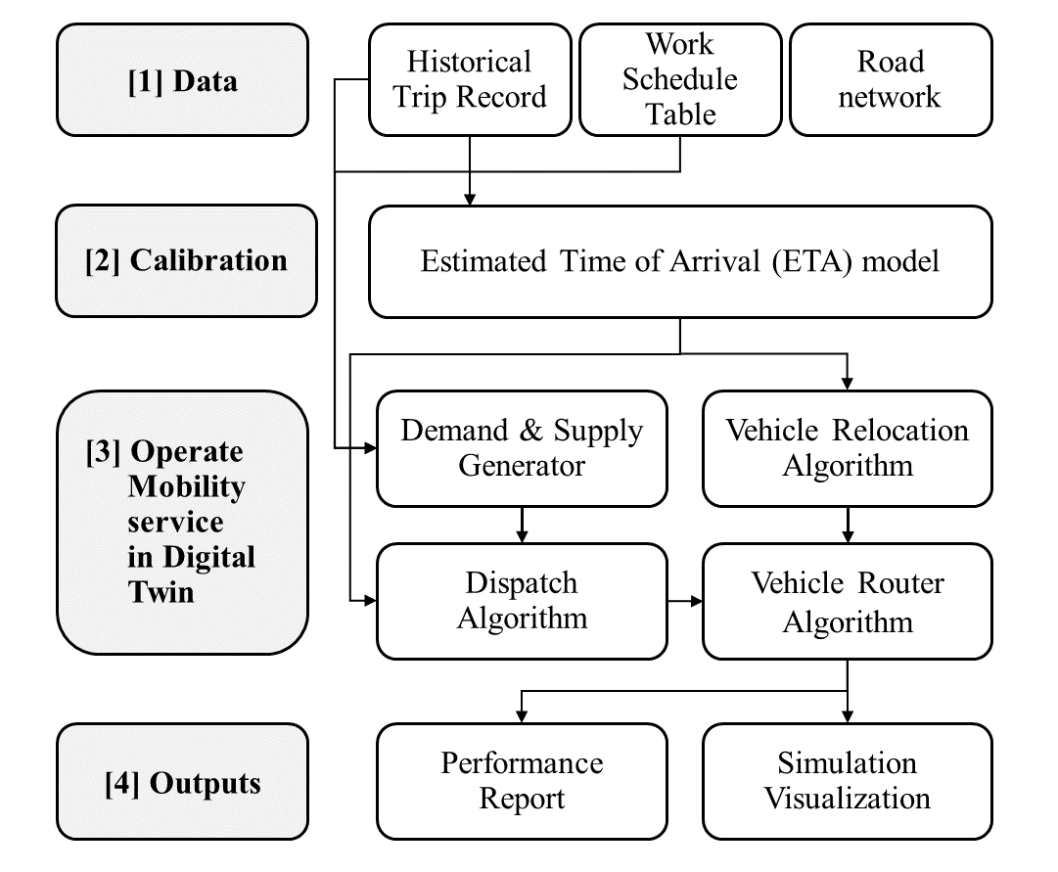
5.1 시뮬레이터의 네 단계
5. 교재 1.4 시뮬레이터의 구조
흐름: 데이터 준비 → 모형 보정 → 서비스 운영 → 결과 분석
서비스 운영 단계의 구성: 수요·차량 생성, 재배치, 배차, 차량 이동
각 구성요소가 이 책의 장에 대응 — 주차별 진도의 기준
그림 1. 데이터 준비부터 결과 분석까지 시뮬레이터의 네 단계
Notes:
배차 알고리즘은 각 차량이 승객에게 도착하는 데 몇 분이 걸리는지 알아야 한다. 이 값을 예상 도착시간(ETA, estimated time of arrival)이라고 한다. 직선거리만 쓰면 강 건너에 있는 차량을 가장 가깝다고 잘못 고를 수 있다. 3장에서 도로망 최단경로로, 9장에서 통행 기록으로 학습한 모형으로 구한다.

Slide 18
5.2 구성요소와 대응하는 장
5. 교재 1.4 시뮬레이터의 구조
표 5. 시뮬레이터의 각 구성요소와 그것을 다루는 장
구성요소 | 하는 일 | 장
Data | 도로망·시간표·통행 기록 준비 | 2·5·8장
Calibration · Vehicle Router | 통행시간 계산과 차량 위치 갱신 | 3~4·9장
Demand & Supply Generator | 호출 시각·위치와 차량 수·초기 위치 | 8장
Dispatch Algorithm | 호출 중복 시 차량 선택 | 10~11장
Outputs | 대기시간·차량 상태 계산과 시각화 | 12장
Notes:
매주 어느 부분을 만들고 있는지 이 표로 확인시킨다. 차량 재배치 알고리즘은 이 책에서 다루지 않는다. 빈 차를 수요가 많은 곳으로 미리 옮기는 문제인데 배차와 수요 예측을 둘 다 알아야 손댈 수 있다.

Slide 19
정리와 연습
06
6.1 오늘의 정리
6.2 연습과 다음 장

Slide 20
6.1 오늘의 정리
6. 정리와 연습
시뮬레이터: 같은 하루를 조건만 바꿔 반복 실행하는 장치
  이 책은 차로 변경을 생략하고 호출 발생·배차·차량 이동을 직접 구현
평균 뒤의 분포 확인 — 평균 4.1분, 최댓값 41분
  80대 중 태운 차 평균 10대, 빈 차 31대
네 단계와 구성요소를 2장부터 12장까지 나누어 진행
Notes:
학습 목표 네 가지에 각각 답이 나왔는지 확인한다. 마지막 항목이 다음 시간으로 이어진다.

Slide 21
6.2 연습과 다음 장
6. 정리와 연습
연습 1.1 ★ — 10분 초과 대기 승객의 호출 시각 분포
  산출물: 히스토그램 1장, 해석 2~3줄
연습 1.2 ★★ — 승객·운영자·도시 관점별 지표 1개씩 정의
  산출물: 지표 3개, 각각 세 문장
다음 장: 2장 도로망 데이터 — 데이터 준비 단계의 첫 자료
Notes:
더 읽을거리는 교재 1장 끝에 있다. Lopez et al.(2018)은 TraCI 부분만, Horni et al.(2016)은 MATSim의 다른 접근을 본다.

Slide 22
수요일에 봅니다
교재 0장 — 환경 준비와 첫 시뮬레이션
jihoyeo@gachon.ac.kr · AI공학관 210호

